Slide 1
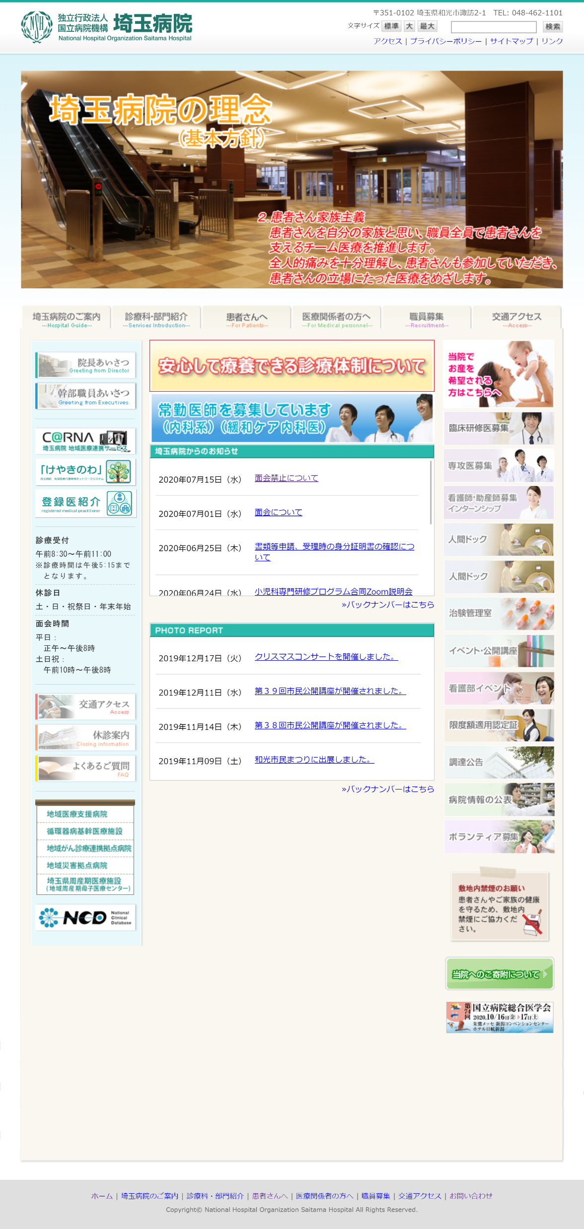


①病院公式HP
トップページ
「オンライン診療」
バナー追加

Slide 2
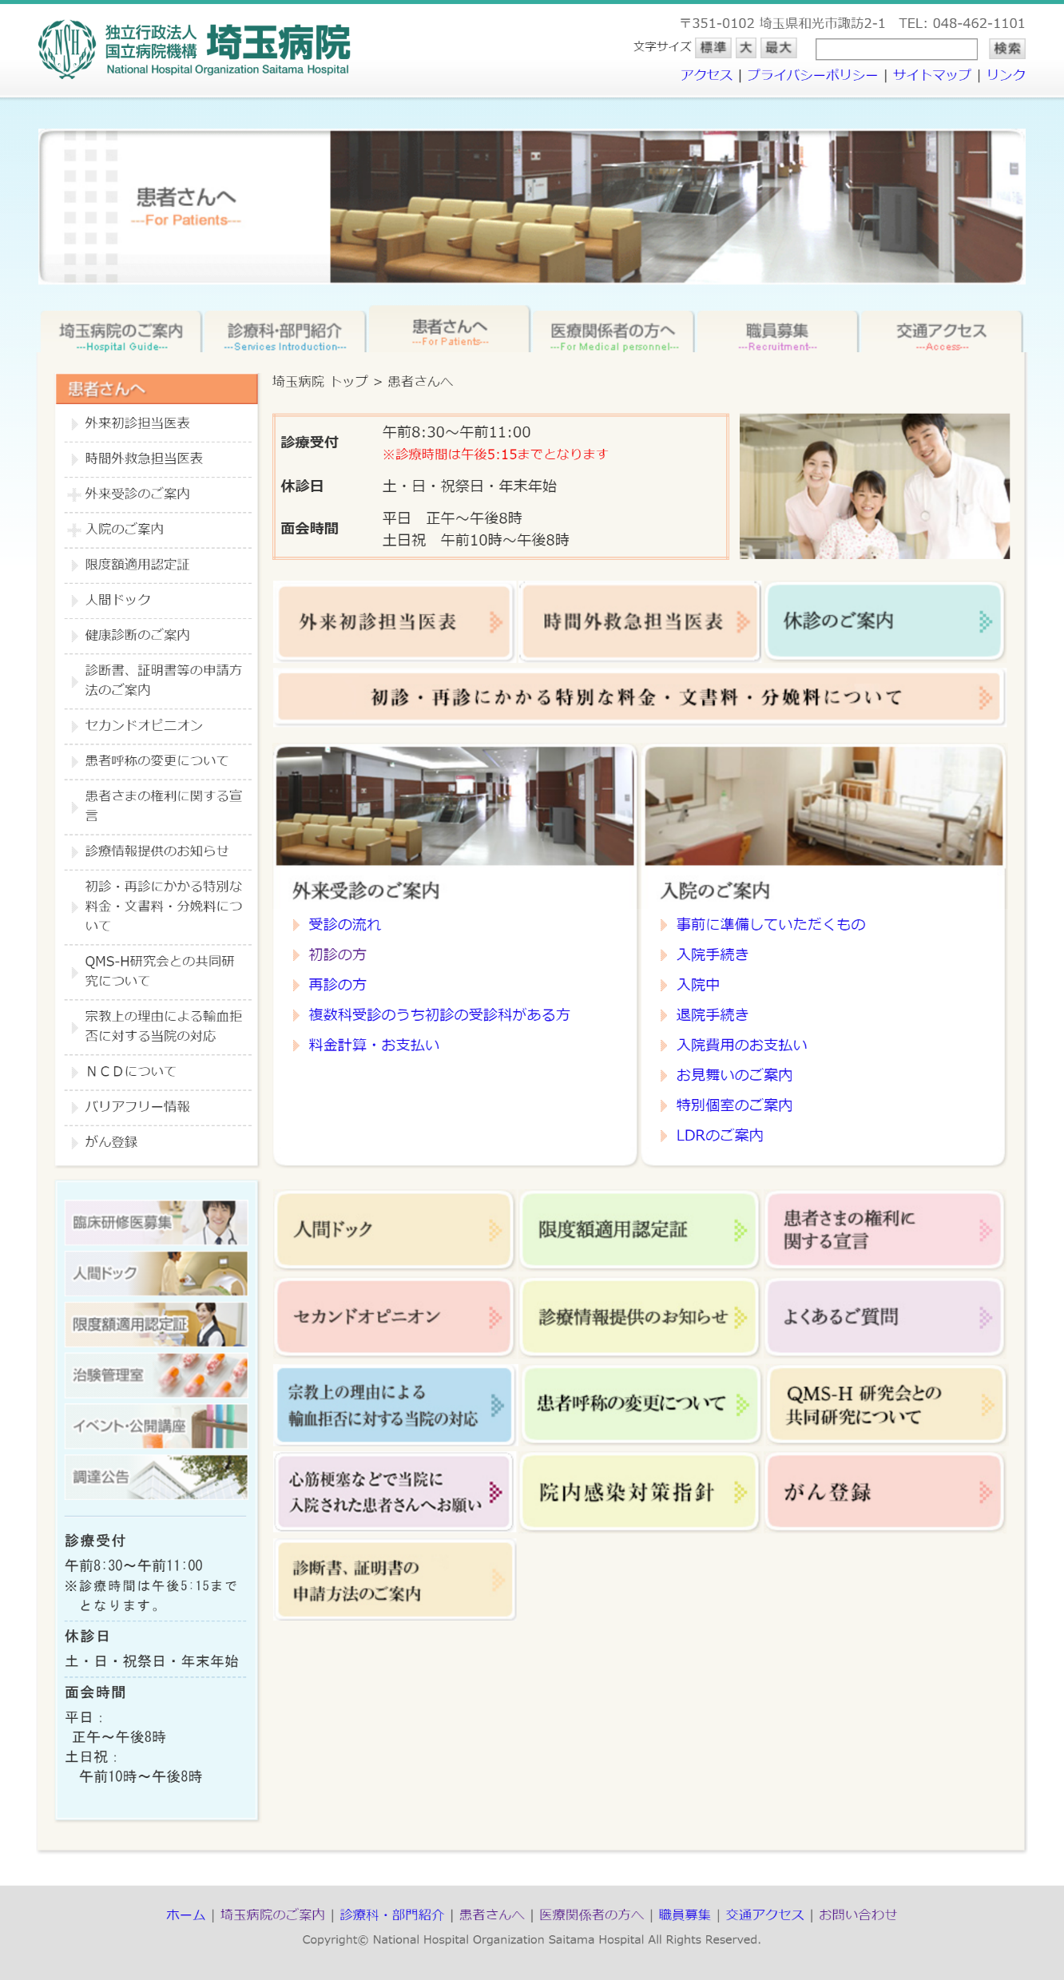
②病院公式HP
“患者さんへ”ページ
「一部診療科によるオンライン診療開始のお知らせ」
バナー追加
一部診療科による
オンライン診療(再診)のお知らせ

Slide 3
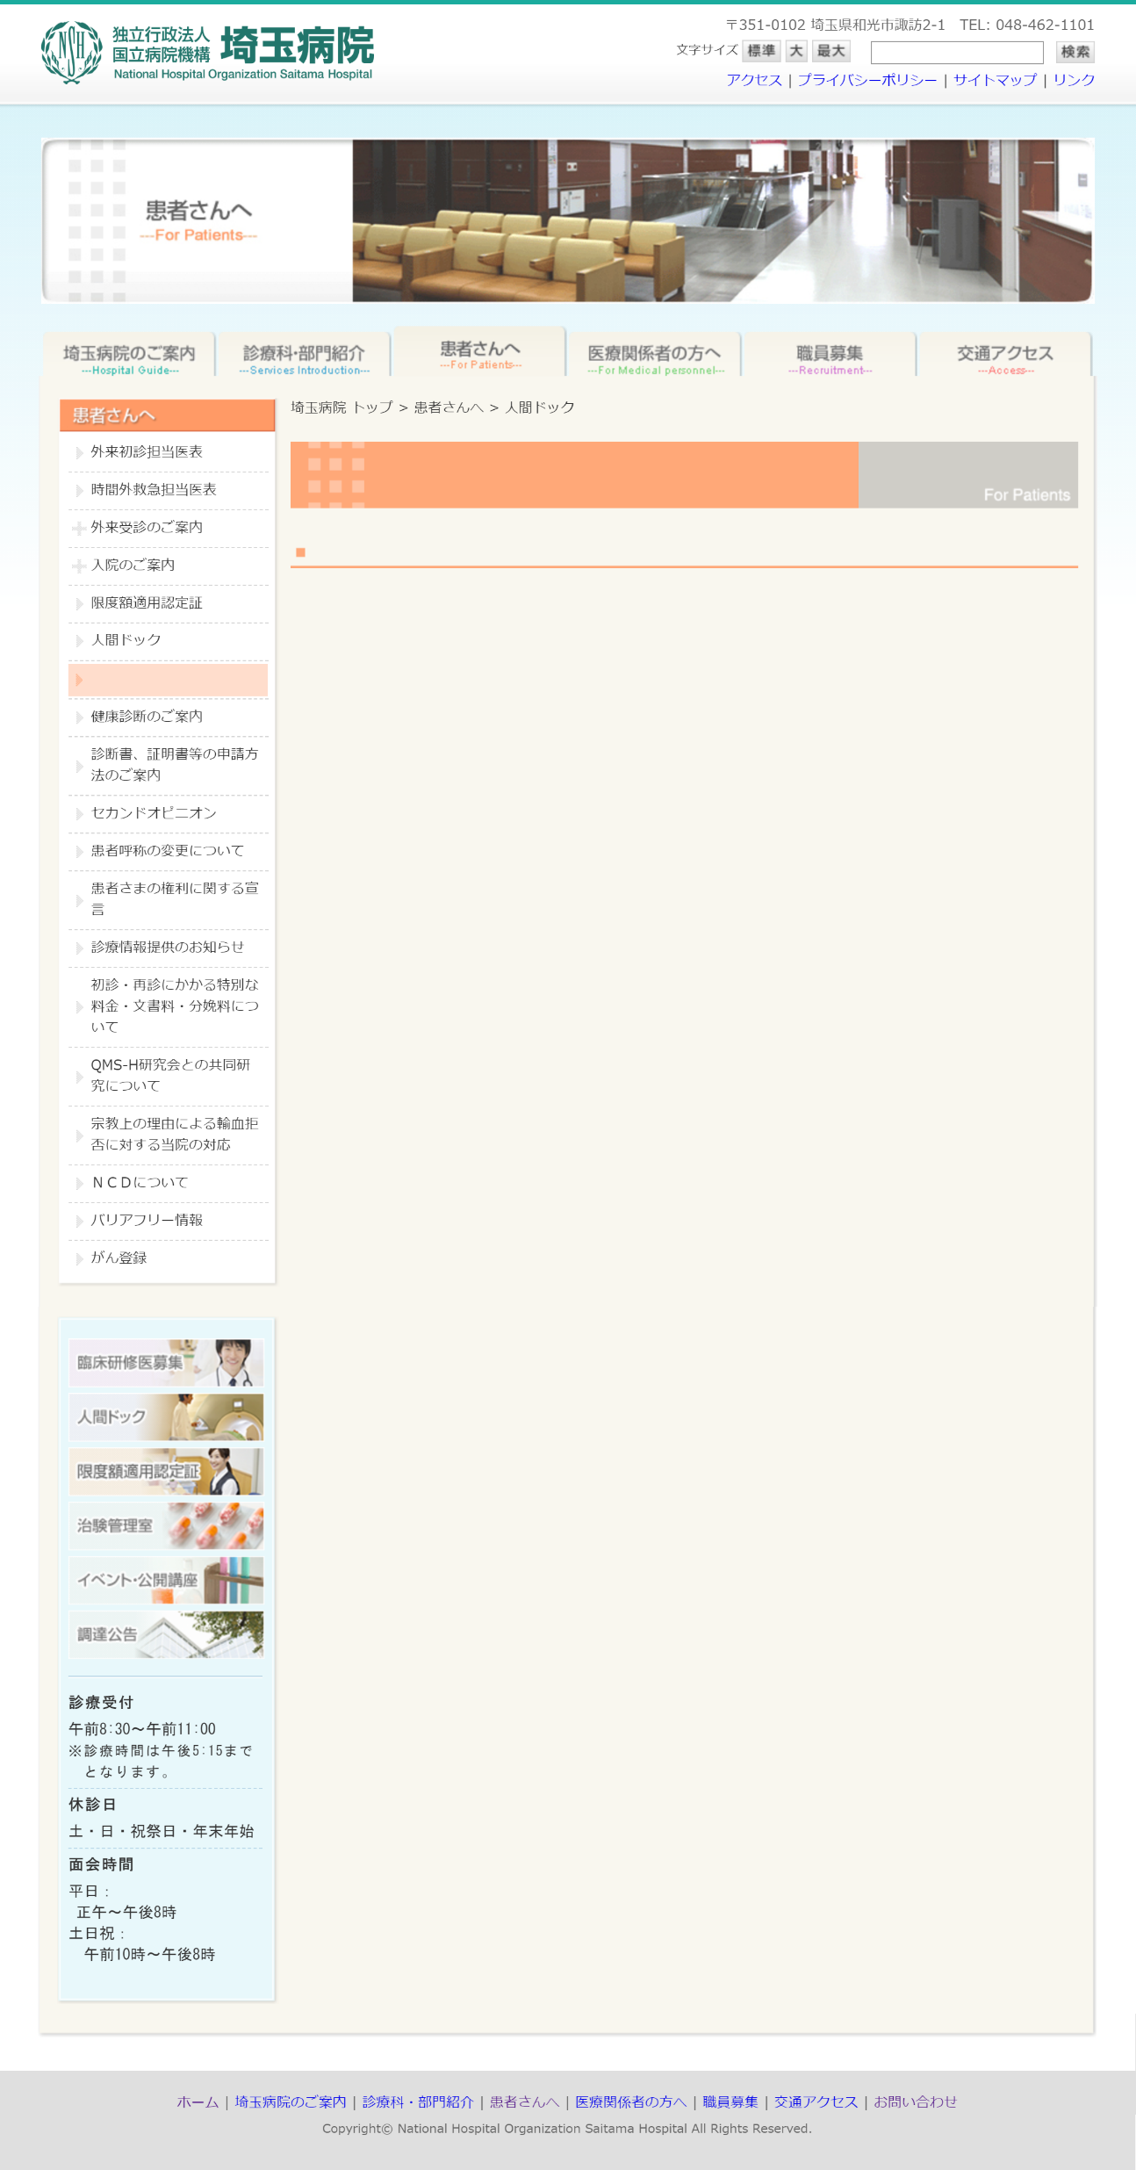


③病院公式HP
“患者さんへ”ページ
「一部診療科によるオンライン診療開始のお知らせ」
追加ページ
（１／２）※次頁有
オンライン診療
一部診療科によるオンライン診療開始のご案内
一部診療科によるオンライン診療開始のご案内
当院では、下記診療科の再診に限り、オンラインでの診療を開始しました。
・皮膚科
オンライン診療
受診までのおおまかな流れ
ページ内リンク
ページ内リンク
ページ内リンク
①承諾書写真
メール送付
②「CARADA
オンライン診療」 ユーザー登録
③オンライン診療
予約フォーム入力
④予約日
調整・確定
オンライン
診療実施
ページ内リンク
患者さん携帯・スマートフォンへSMSにより
予約情報が通知されます
当院再診の患者さんで今回オンライン診療受診が初めての方について
・必ず下図バナー「オンライン診療の説明書・承諾書」をご覧ください。
オンライン診療の説明書・承諾書
病院作成PDF文書表示（ダウンロード）
＞
・説明書詳細をご確認の後、患者さんご自身にて印刷いただいた承諾書にご署名いただいた写真データを 当院指定メールアドレス（209-jimuonline@mail.hosp.go.jp）までお送りください。 その際、下記項目を必ず本文中にご記載ください。
・患者氏名
・患者ID
①署名済み承諾書写真メール送付
※本文中に患者ID、氏名要記載
mailto：209-jimuonline@mail.hosp.go.jp
※バナー押下で上記宛先メーラー起動
＞
“CARADAオンライン診療”ユーザー登録について
当院オンライン診療ではCARADAメディカ社製“CARADAオンライン診療”サービスを使用いたします。
同サービスのご利用が初めての方は登録方法・推奨環境を参照の上、下図バナーよりユーザー登録を行ってください。
別紙CARADAオンライン診療
ユーザー登録ページへ
②ユーザー登録
ＣＡＲＡＤＡオンライン診療
ユーザー登録手順・推奨環境について
＞
ベンダー提供PDF文書表示（ダウンロード）
※別紙参照
オンライン診療（再診）予約希望について
次に該当する患者さんは、下図バナー「オンライン診療（再診）予約申し込み」より必要事項をご記入ください。
・前回再診をオンライン診療にて受診された患者さんで、引き続きオンライン診療を希望される方
・当院再診の患者さんで今回初めてオンライン診療を希望され、承諾書を当院まで送付済みの方
ただし、受診希望日の７日前までに下図バナーより予約申し込みを行ってください。
尚、こちらはオンライン診療（再診）ご希望患者さん専用のフォームです。
外来予約変更等については、以下バナーより窓口等をご確認ください。
オンライン診療（再診）予約申し込み
外来予約（対面診療）予約申し込み・変更
別紙オンライン再診予約申し込みフォームへ
＞
＞
尚、受診希望診療科医師にてオンライン診療受診可否を確認した後、予約の調整等を行います。
そのため、予約確定のご案内まで数日程度要す場合があります。
オンライン診療受診当日のご注意
よくあるご質問ページ#a01-8
「Ｑ外来の予約申込はどのようにしたらよいですか？」へリンク
オンライン診療当日は下記について予めご了承ください。
・各診療科医師は、基本的に病院内での対面診療を優先して対応いたします。
・急患や手術予定時間超過等のやむを得ない事情により、オンライン診療実施が予約時間から前後する場合が あります。
・CARADAオンライン診療操作方法は下図バナー「操作方法」を参照ください。その他は下図バナー 「お問い合わせ」より運営会社へお尋ねください。
ＣＡＲＡＤＡオンライン診療操作方法
ＣＡＲＡＤＡオンライン診療に関するお問い合わせ
サポート時間：９：００～１７：００
＞
＞
ベンダー作成PDF文書表示（ダウンロード）
※別紙参照
mailto：inquiry@caradamedica.co.jp
※バナー押下で上記宛先メーラー起動
※宛先はベンダーサポート窓口

Slide 4
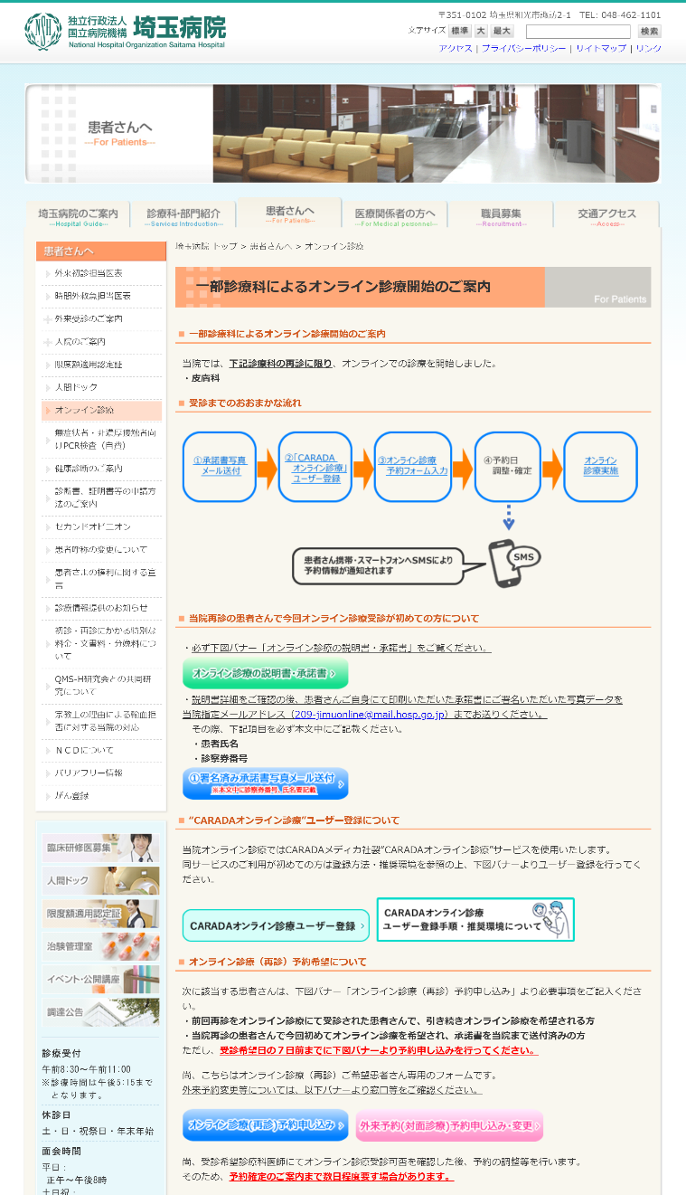
③病院公式HP
“患者さんへ”ページ
「一部診療科によるオンライン診療開始のお知らせ」
追加ページ
（１／２）※次頁有
病院作成PDF文書表示（ダウンロード）
mailto：209-jimuonline@mail.hosp.go.jp
※バナー押下で上記宛先メーラー起動
別紙CARADAオンライン診療
ユーザー登録ページへ
ベンダー提供PDF文書表示（ダウンロード）
※別紙参照
別紙オンライン再診予約申し込みフォームへ
よくあるご質問ページ#a01-8
「Ｑ外来の予約申込はどのようにしたらよいですか？」へリンク

Slide 5
③病院公式HP
“患者さんへ”ページ
「一部診療科によるオンライン診療開始のお知らせ」
追加ページ
（２／２）
オンライン診療
一部診療科によるオンライン診療開始のご案内
オンライン診療を受診する際の費用・お支払いについて
・オンライン診療に関する費用のお支払いには、クレジットカードが必要です。
・オンライン診療受診の際には下図のとおり保険診療費に加え、患者さんにご負担いただく実費 （情報通信機器運用に要する費用、システム利用料）があります。
オンライン診療
＜オンライン診療において患者さんにご負担いただく費用＞
システム利用料\500(税別)
（システム提供事業者への支払分）
情報通信機器運用に要する費用\1,500(税別)
（保険外療養費として病院への支払分）
保険診療費（再診料など）
オンライン診療を実施した場合に必要となる保険外療養費
情報通信機器の運用にかかる費用 | １，５００円（税別）
システム利用料 （※2020年9月末まで無料） | ５００円（税別）
対面診療が必要となる場合（オンライン受診勧奨）のお支払いについて
オンライン受診勧奨とは、医師が患者さんの診療に関して、対面診療が適しているとお勧めすることです。 下記に該当する患者さんは、 “オンライン受診勧奨”として以下費用のお支払いが必要となります。
・前回受診時より体調や症状に変化がある方
・前回受診時に処方された薬剤について変更のご希望がある方
・その他医師が患者さん症状等によりオンライン診療が適当ではないと判断する場合
＜オンライン受診勧奨において患者さんにご負担いただく費用＞
システム利用料\500(税別)
（システム提供事業者への支払分）
情報通信機器運用に要する費用\２，１４０(税別)
（保険外療養費として病院への支払分）
オンライン受診勧奨となった場合に必要となる保険外療養費
保険外療養費 | ２，１４０円（税別）
システム利用料 （※2020年9月末まで無料） | ５００円（税別）
オンライン診療に関するお問い合わせについて
当院オンライン診療に関するお問い合わせは、下記フォームよりお尋ねください。
内容により、回答には数日を要す場合があります。予めご了承ください。
オンライン診療に関するお問い合わせ
別紙オンライン診療お問い合わせフォームへ
＞

Slide 6

ベンダー作成PDF文書表示（ダウンロード）
※別紙参照
mailto：inquiry@caradamedica.co.jp
※バナー押下で上記宛先メーラー起動
※宛先はベンダーサポート窓口
③病院公式HP
“患者さんへ”ページ
「一部診療科によるオンライン診療開始のお知らせ」
追加ページ
（２／２）
別紙オンライン診療お問い合わせフォームへ

Slide 7
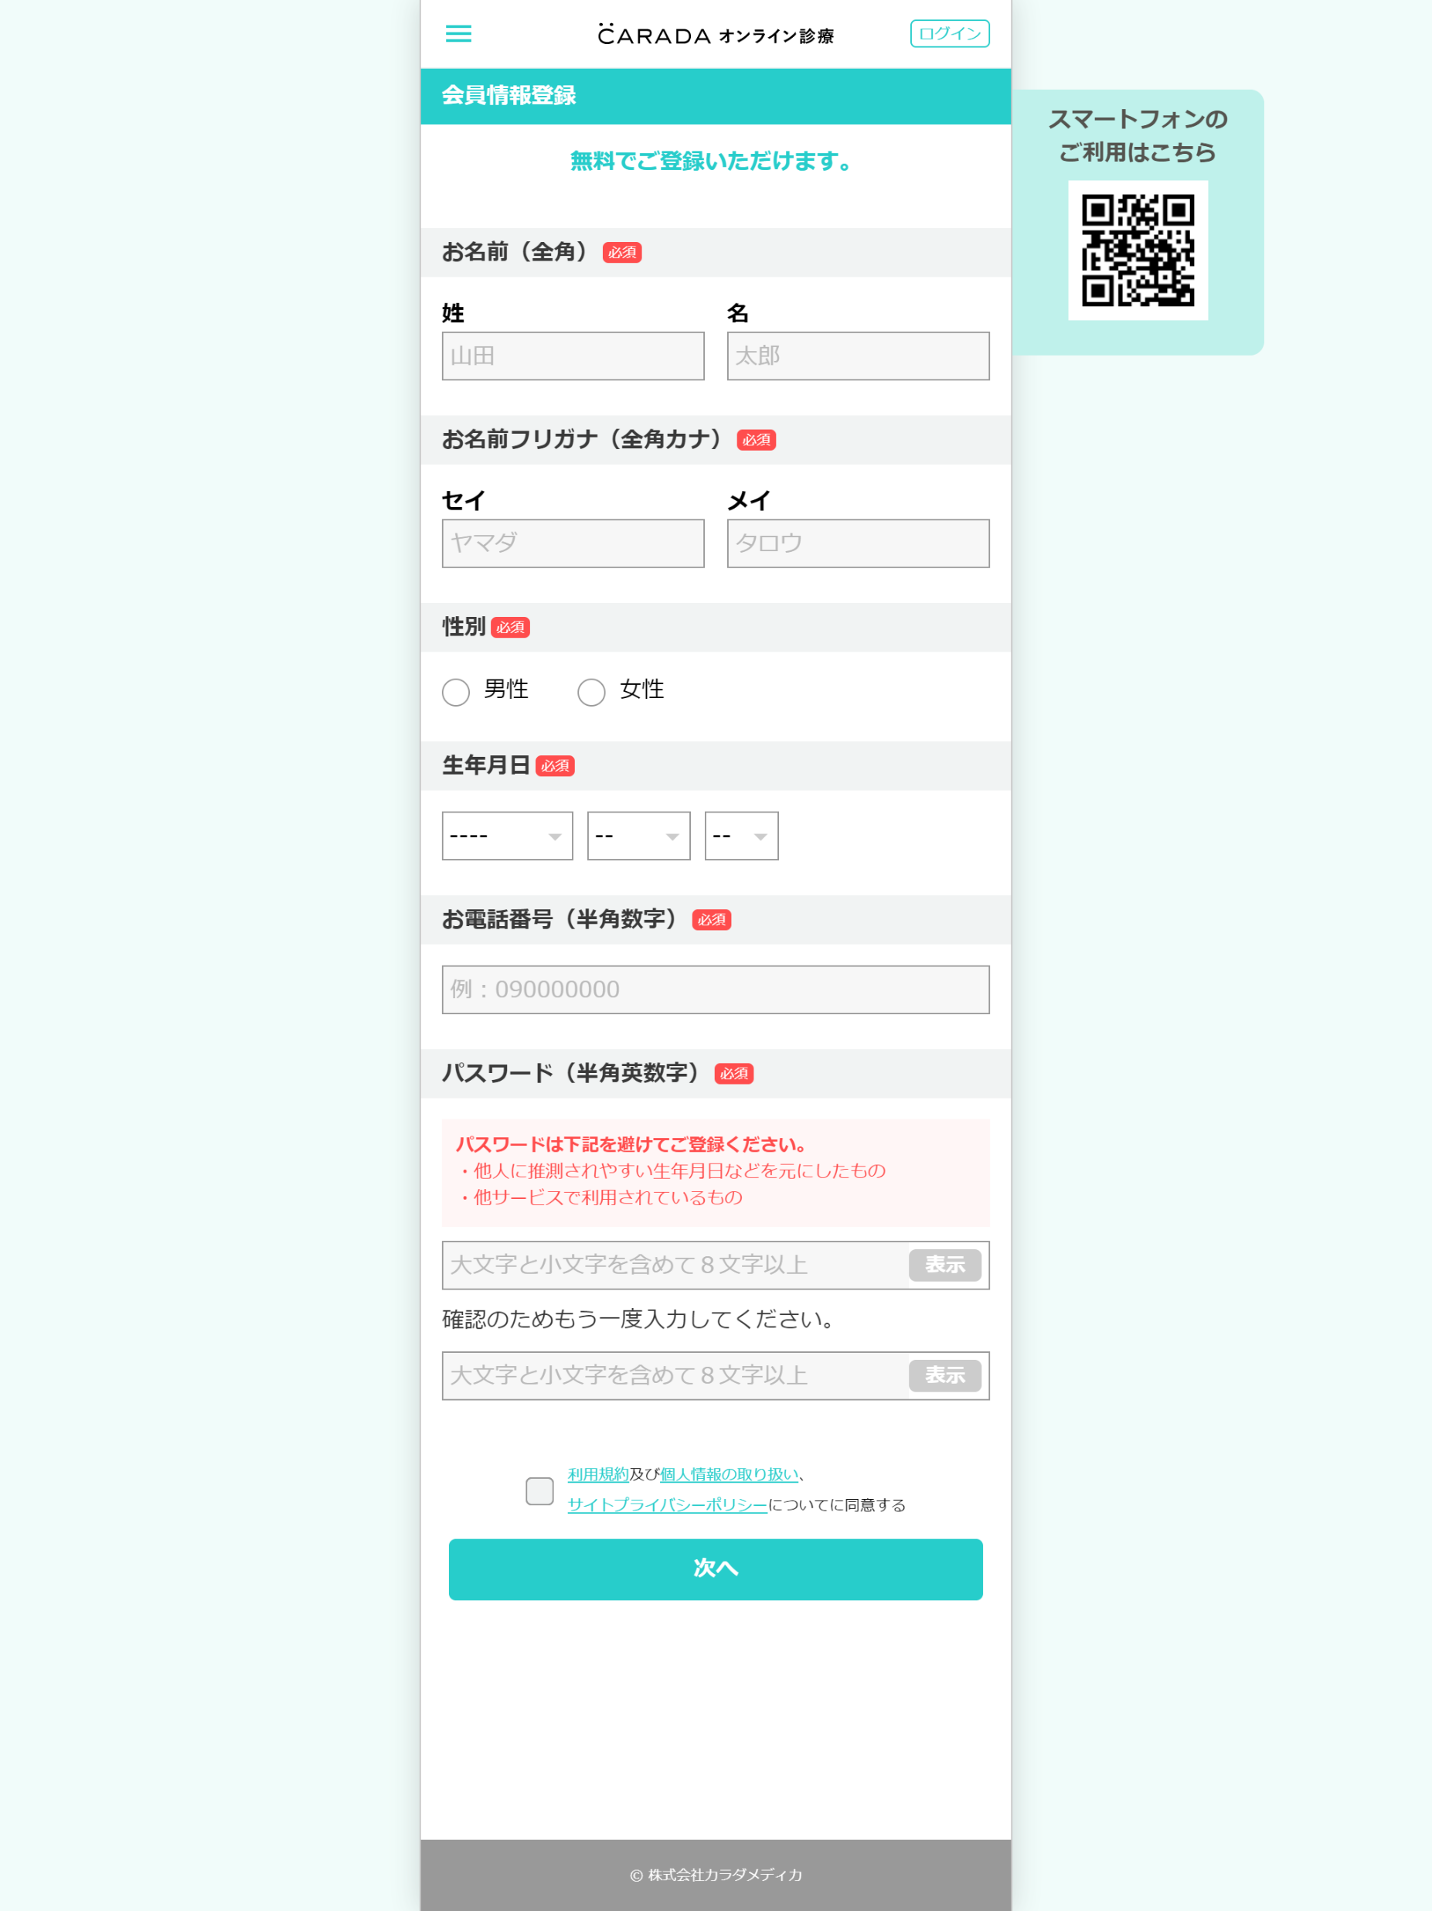
CARADAオンライン診療バナーよりリンク
ユーザー登録
ページ
（※ベンダーの ページ）

Slide 8
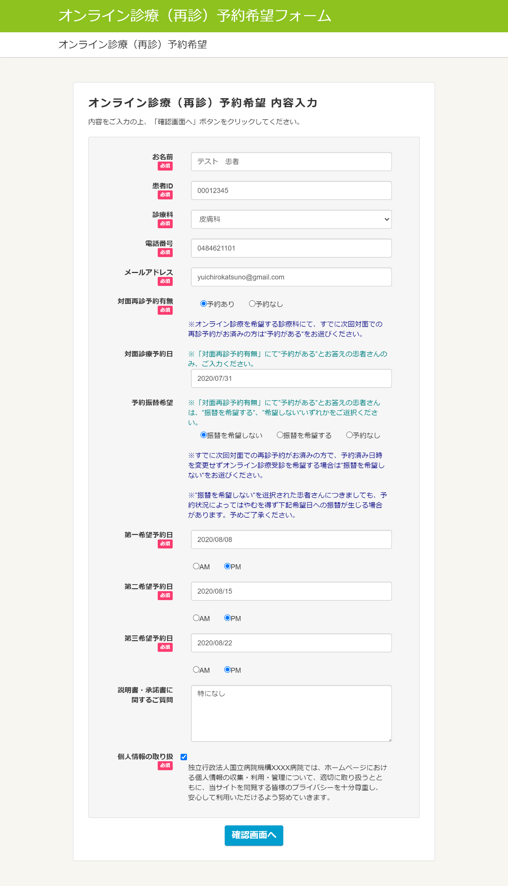
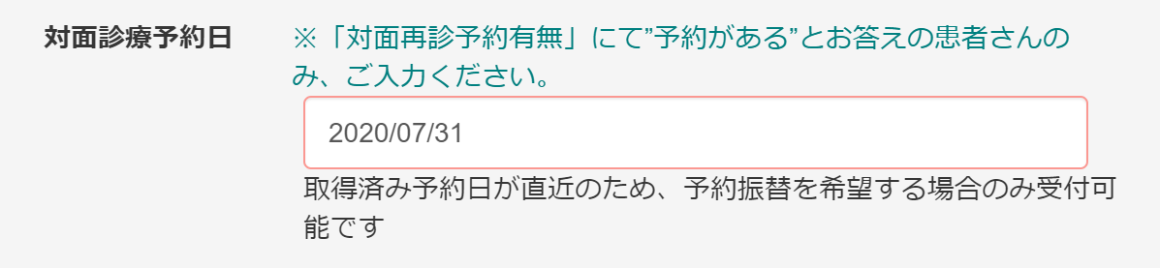
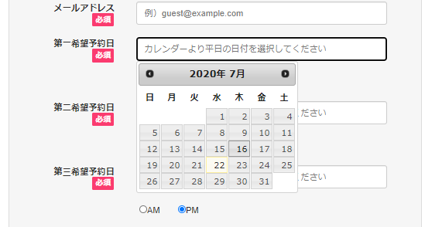
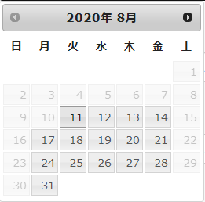
※“対面再診予約あり”＆“予約振替
希望しない“→
日付チェック(７日後以降)、
予約振替希望を“振替を希望する”のみ受付
・カレンダー入力可
・カレンダー選択
※７日後以降、180日後まで
の平日のみ選択可
※祝日、12/28～1/3選択不可

Slide 9
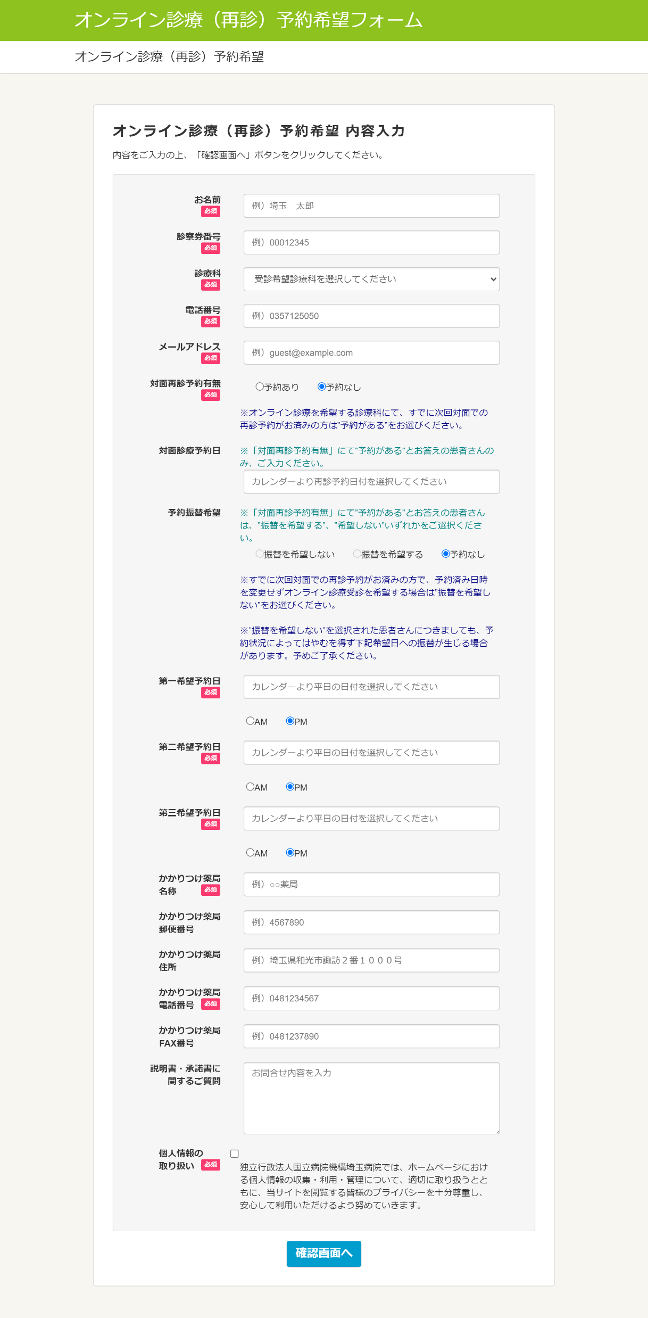
※“対面再診予約あり”＆“予約振替
希望しない“→
日付チェック(７日後以降)、
予約振替希望を“振替を希望する”のみ受付
・カレンダー入力可
・カレンダー選択
※７日後以降、180日後まで
の平日のみ選択可
※祝日、12/28～1/3選択不可

Slide 10
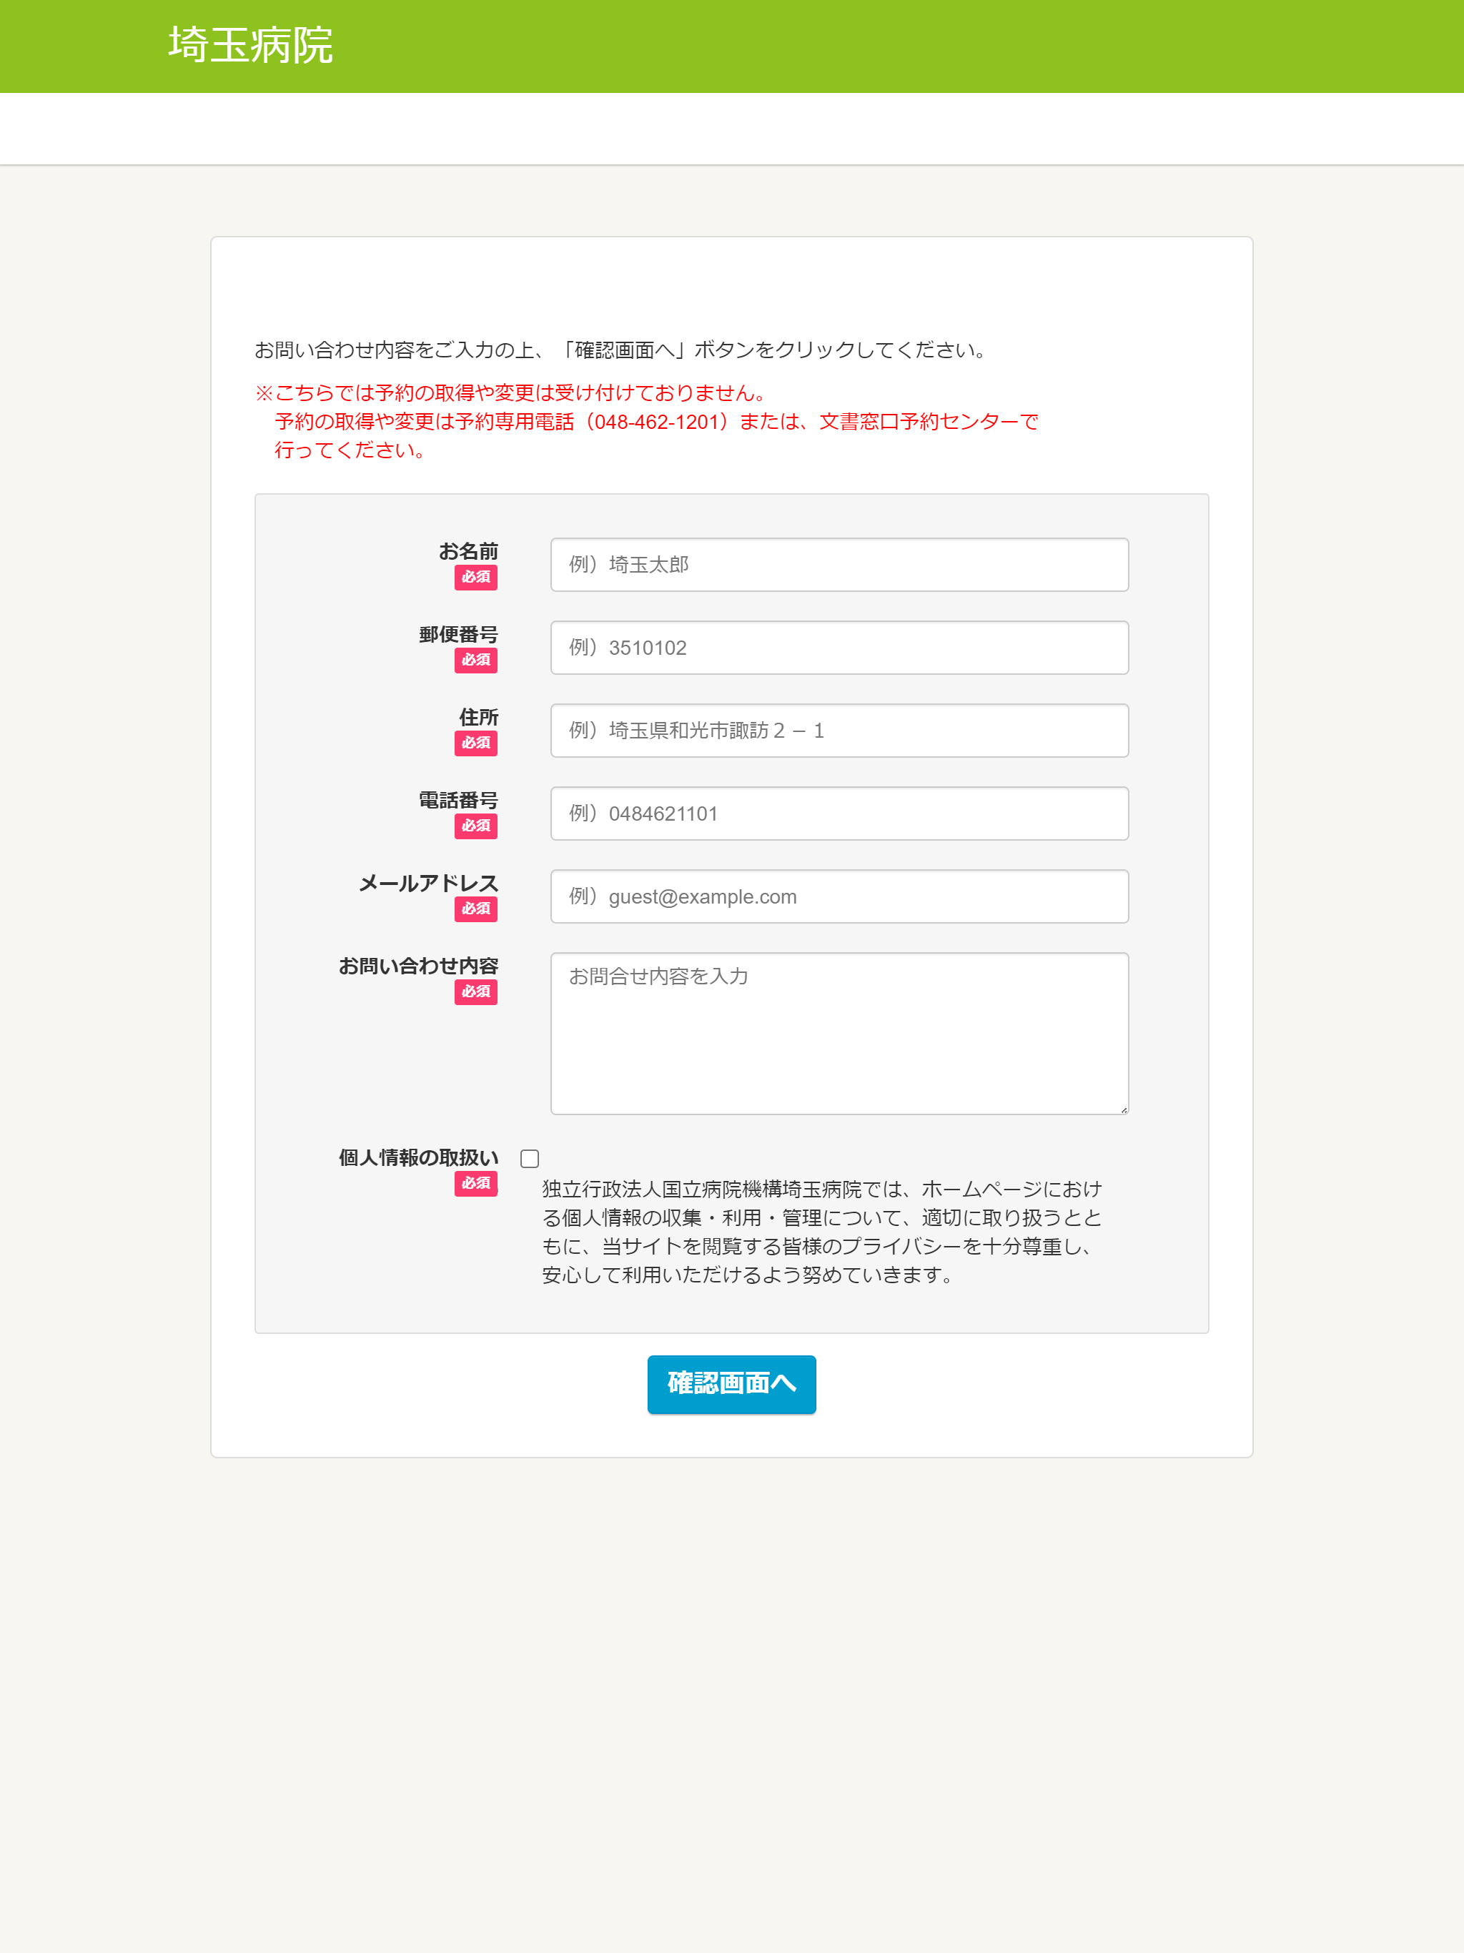
オンライン診療に関するお問い合わせ
オンライン診療に関するお問い合わせ 内容入力
オンライン診療に関するお問い合わせ内容をご入力の上、「確認画面へ」ボタンをクリックしてください。

